Slide 1

硕士论文开题答辩
基于块稀疏贝叶斯学习的主题模型
答辩人：施洪亮
指导老师：彭 敏
2017年12月1日

Slide 2
答辩提纲
研究背景
1
2
稀疏主题模型
PART ONE
PART TWO
PART THREE
目录
块稀疏贝叶斯学习
3
4
Block-BSTC概率生成求解过程
实验结果与分析
5
6
研究总结
2
Notes:
本文主要包括6个部分，分别是

Slide 3
PART ONE
PART TWO
PART THREE
1
研究背景
3

Slide 4
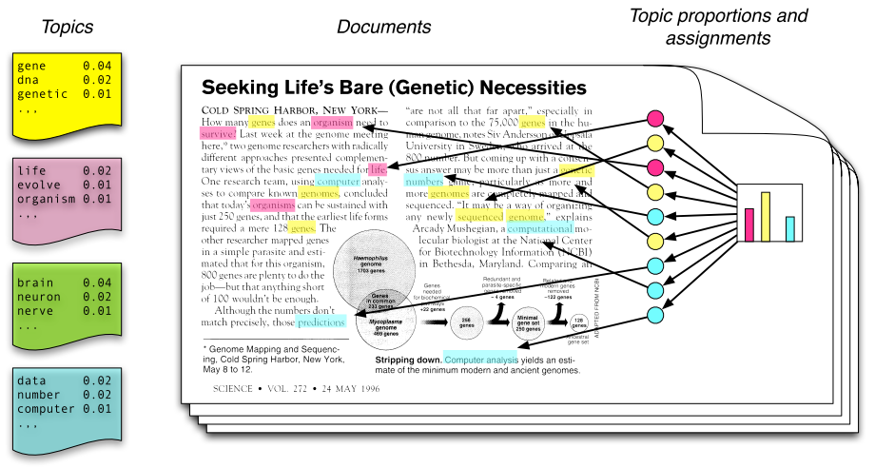
研究背景
研究意义
PART ONE
PART TWO
PART THREE
文本主题？
主题模型
Notes:
随着社交网络的快速发展，出现了大量有研究价值的文本，从这些文本中挖掘出有价值的主题已经得到越来越多的学者的关注和研究，特别是新媒体时代，如何挖掘出诸如推特、微博的短文本的有价值信息已经成为日益讨论的话题，同时也是自然语言和数据挖掘领域的关键任务,因而如何从文本中挖掘高效地出主题也是本文的研究意义所在

Slide 5
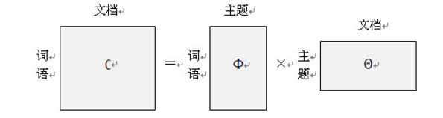

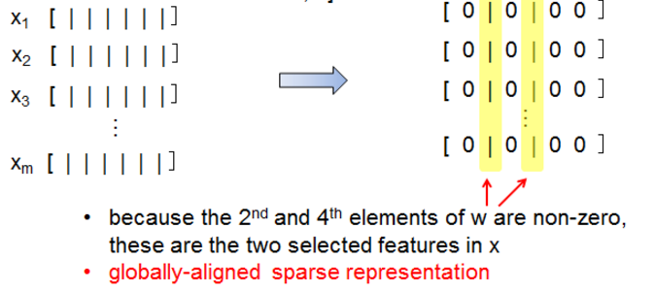
研究背景
研究意义
基于概率的主题模型
PART TWO
基于非概率的主题模型
Notes:
以LDA为基础的概率主题模型： 认为一篇文章的每个词是通过以“一定的概率选择了某个主题，并从这个主题中以一定概率选择某个词语”这样一个过程得到的。 那么这里每个词语出现的概率
文档-词语”矩阵表示每个文档中每个单词的词频，即出现的概率；”主题-词语”矩阵表示每个主题中每个单词的出现概率；”文档-主题”矩阵表示每个文档中每个主题出现的概率。这个在长文本分析时候效果很明显
以STC为主的非概率稀疏主题模型主要基于稀疏编码的思想，将文章和词看作在主题空间的低维向量表示。STC认为每一篇文章的每个词出现词的次数可以被词编码和主题字典近似重构，同时，一篇文档的词编码要近似于它的所在文档的文档编码，通过坐标下降算法和字典学习方法可以有效推导出文档、词编码和主题字典。

Slide 6
研究背景
面临的挑战
概率主题模型
非概率主题模型
冷启
PART ONE
在短文本分析中表现欠缺，它们通过隐式捕获文档-单词级别的共现信息来学习潜在的主题表达，而这种信息在短文本中很少见
未考虑稀疏相关性先验信息，很难高效地构建后验式的稀疏性表达
Notes:
概率主题模型：主要是诸如微博、推特的短文本总体比较短，结构性差，口语化等
在大规模短文本挖掘任务中，内存和时间消耗比较

Slide 7
研究背景
研究背景
研究现状
Topic Model
PART ONE
稀疏贝叶斯学习
基于块稀疏贝叶斯的主题模型
(Block-BSTC)
Word Embeddings
Notes:
为了解决短文本挖掘的问题主要有两种解决方法：第一种方法将辅助变量引入概率主题模型，例如“Spike and Slab”。对于第二种方式，在非概率主题模型(如矩阵分解和稀疏编码等非概率性主题模型中)通常会加入比如lasso、group lasso和稀疏group lasso这样的规则或约束获取更好地稀疏度表达从而获取相应的潜在主题。这两种方法在构建低维度表达时都获得了良好的性能。然而，它们在获取潜在的表达的同时丢失了文本中相关的结构信息。
而稀疏贝叶斯学习能够很好的学习文本中内的块关联信息，能够帮助现有算法提高效果
Word embedings能够很好的将词进行向量化从而有利于聚类

Slide 8
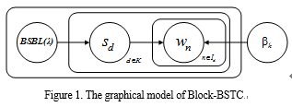
研究背景
04
本文方法
PART TWO
PART THREE
Word embeddings将词向量化
K-means聚类划分成不同的组
块稀疏贝叶斯学习BSBL构建块结构
利用块结构信息结合STC学习
获取文档编码、词编码、主题字典
8
Notes:
梯度下降学习和字典学习

Slide 9
答辩提纲
研究背景
1
2
稀疏主题模型
PART ONE
PART TWO
PART THREE
目录
块稀疏贝叶斯学习
3
4
Block-BSTC概率生成求解过程
实验结果与分析
5
6
研究总结
9

Slide 10
2
稀疏主题模型
10

Slide 11
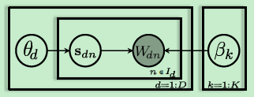


稀疏主题模型STC
$w_{n}$
W表示每篇文章表示成向量， 每个词出现在这篇文章的次数
每篇文章d的词编码
学习一个全局的对所有文档都一样的主题字典
Notes:
STC模型遵循这样一个假设：每一篇文章的每个词出现的次数可以
被词编码和主题字典近似（或重构），具体表示就如这公式所示

Slide 12
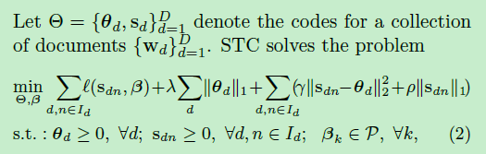


稀疏主题模型STC
每篇文章d的词编码
每篇文章表示成向量，出现的次数
坐标下降法分别求出s，，
$$β$$
$$θ 和$$
学习一个全局的对所有文档都一样的主题字典
Notes:
STC同时还遵循这样一个约束：每一篇文档的词编码要近似于它的文档编码。因此得到了这样一个要优化的目标函数：
优化函数满足如下约束：词编码文档编码都大于 等于0，主题字典的每一行的和要满足加起来等于1。第一项表示
的就是重构误差，也就是词编码和字典近似词频之间的误差，这里误差函数选择的是负对数泊松分布，第二项是对
文档编码加稀疏约束，第三项是约束每一篇文档的词编码近似于它的文档编码，最后一项是对词编码加稀疏约束。
根据上面的目标函数，使用坐标下降法分别求三个未知变量,

Slide 13
答辩提纲
研究背景
1
2
稀疏主题模型
PART ONE
PART TWO
PART THREE
目录
块稀疏贝叶斯学习
3
4
Block-BSTC概率生成过程
实验结果与分析
5
6
研究总结
13

Slide 14
3
块稀疏贝叶斯学习
14

Slide 15
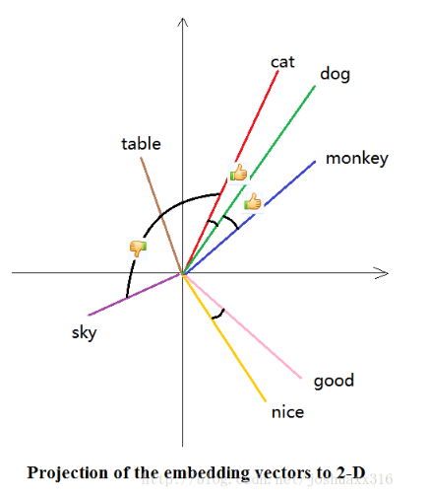

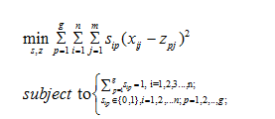
Word Embeddings 块的划分
Word embeddings:
word -> vector
K-means聚类：
Notes:
在块稀疏贝叶斯学习之前，我们首先引入 word embeddings 和k –means进行块的划分，首先通过word embeddings将词表示成向量，进而通过 k-means算法将词向量进行聚类，使其最终可以归类划分成g 块

Slide 16







块稀疏贝叶斯学习
学习规则
$s_{k}$划分成 g 块
$$s_{ik}∈R^{d_{i}× 1}$$
每一块 服从高斯分布：
${这里γ}_{i}$是控制
$s_{ik}$稀疏度的非负参数，
$B_{i}∈R^{d_{i}×d_{i}}$，非负矩阵，表达i-th 块的内在关系
Notes:
$s_{k}$ 根据之前的聚类结果进行划分
在这g 块的向量中，存在一些不为0 的向量组，
当 $γ_{i}=0，$表示 第i块变为0，这样就能促进块上的稀疏度的表达
Bi是由上面s聚类的结果决定的

Slide 17
答辩提纲
研究背景
1
2
稀疏主题模型
PART ONE
PART TWO
PART THREE
目录
块稀疏贝叶斯学习
3
4
Block-BSTC概率生成求解过程
实验结果与分析
5
6
研究总结
17

Slide 18
4
Block-BSTC概率生成求解过程
18

Slide 19

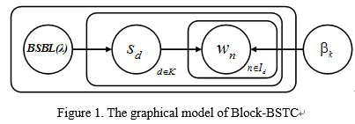
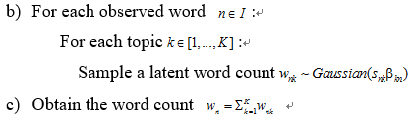
Block-BSTC概率生成求解过程
生成过程
Notes:
I 为word 的文档中出现word的索引的集合
这个生成过程如下， 我们可以假设：1）词编码sk可以通过BSBL来学习，从而获取其中向量组构建内在结构信息
2）这个所观察到的 word count wn可以通过词向量和字典来获取，这些都是可以通过高斯函数来求解获得

Slide 20






Block-BSTC概率生成求解过程
求解过程
对于求解值
$s_{k}$ :
其中：
求解
$λ$，
$${\left\{γ_{i},B_{i}\right\}}_{i=1}^{g}$$

Slide 21








Block-BSTC概率生成求解过程
求解过程
$${\left\{γ_{i},B_{i}\right\}}_{i=1}^{g}$$
根据得到
$λ$，
得到损失函数：
$s_{k}$ 和
$$β_{k}$$
从中我们可以推理
其中：
MAP
$TypeⅡ极大$似然估计法去获取
Notes:
$θ$可以表示所有的值，MAP最大后验估计

Slide 22
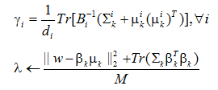








Block-BSTC概率生成求解过程
求解过程
同时，进而根据EM算法推导学习规则
$γ_{i}$ 和
$λ$， 公式如下：
${其中 μ}_{k}^{i}∈R^{d_{i}×1}$表示
$μ_{k}$ 中第 i 块，
$Σ_{k}^{i}∈R^{d_{i}×d_{i}}$ 表示
$Σ_{k}$ 中第 i 个主对角线块
$λ$赋予固定的小的值，就可以获得
$s_{k}$的值
将

Slide 23

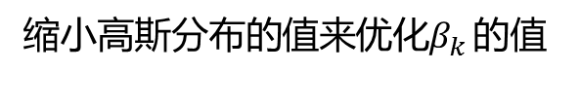


Block-BSTC概率生成求解过程
求解过程
对于求解值
$$β_{k：}$$
在得到所有文档的词编码$s_{k}后$，
采用字典学习法来获取$β_{k }$，
例如，可以通过投影梯度下降法不断
缩小高斯分布的值来优化$β_{k }的值$

Slide 24
答辩提纲
研究背景
1
2
稀疏主题模型
PART ONE
PART TWO
PART THREE
目录
块稀疏贝叶斯学习
3
4
Block-BSTC概率生成求解过程
实验结果与分析
5
6
研究总结
24

Slide 25
5
实验结果与分析
25

Slide 26
实验结果与分析
数据集介绍
20-Newsgroup, 总共18875个帖子，包含20个类别，包含60698个唯一单词
实验环境介绍
3.20 GHz Intel 处理器， i5-340 CPU 和 8GB 内存， 编译环境 MatLab

Slide 27
推荐算法实验结果与分析
对比方法
方法 | 描述
LDA | 一种经典的概率主题模型，可以通过引入Dirichlet prior来解决稀疏度问题
STC | 一种能够学习得到稀疏词编码和文档编码的非概率主题模型
GSTC | 一种通过添加group lasso规则来控制稀疏度的概率主题模型

Slide 28
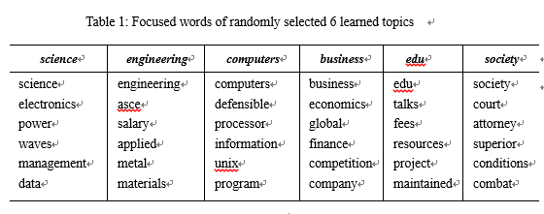
推荐算法实验结果与分析
实验结果分析
6 类随机学到的主题列表
列表可以显示出，学习到的主题都是比较清晰和有意义的，比如edu, talks, fees, resources, project, maintained在topics中表达的是有关教育的

Slide 29
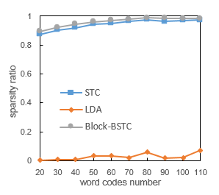
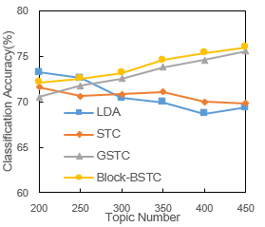
推荐算法实验结果与分析
实验结果分析
Word code的稀疏度
分类准确性
Notes:
Word code的稀疏度，由于baseline的GSTC没有词-级别的稀疏度，所以本文该实验就没有考虑进去， 从图中可以看出，LDA的词编码是非常稠密的，稀疏度比较差，同时，对于添加了l1-范式规则的STC取得了非常好的结果，但是综合来看本文的BLOCK-BSTC取得了最好的结果，这是因为引入了BSBL算法和wordembeddings词向量能够利用内在的块的关系来提高稀疏度，这种效果的提升往往会比添加传统lasso的STC效果好
2.分类准确性：我们使用20-newsgroup语料集训练出特征通过SVM分类器来计算分类准确性，从图中我们可以看出1）Block-BSTC取得了非常好的结果，当主题数不断变大时，这种效果越来越显著， 2)LDA在主题数小于250时候，效果非常明显，然而随着主题数的增加准确性不断下降。 3）当主题数大于350时候，STC的分类准确性在下降，其中有可能是因为通过在添加规则控制稀疏度时候，当主题数增大时，STC的适应性可能会受到伤害导致效果变差。4）最终，会发现我们算法会越来越好，特别是主题数变大时候，因为本文算法引入了word embeddings词向量话后进行聚类和利用了文本中潜在的语义结构能够得到更好地低维表达

Slide 30
答辩提纲
研究背景
1
2
稀疏主题模型
PART ONE
PART TWO
PART THREE
目录
块稀疏贝叶斯学习
3
4
Block-BSTC概率生成求解过程
实验结果与分析
5
6
研究总结
30

Slide 31
6
研究总结
31

Slide 32
总结
01
首先，本文利用了word embeddings引入词向量化，能够很好的进行聚类从而有利于BSBL算法的块的划分
02
其次，本文利用了BSBL算法来挖掘构建内在块结构信息，从而能够很好的控制稀疏度
03
最后，本文实验表明Block-BSTC在word codes上取得了很好的稀疏度，同时，它能够在分类准确性取得很好的结果
Notes:
最后，我们对论文进行总结：

Slide 33
感谢彭老师和谢博士论文的大力指导
感谢大家的聆听
谢 谢
答辩人：施洪亮
指导老师：彭 敏

